Slide 1
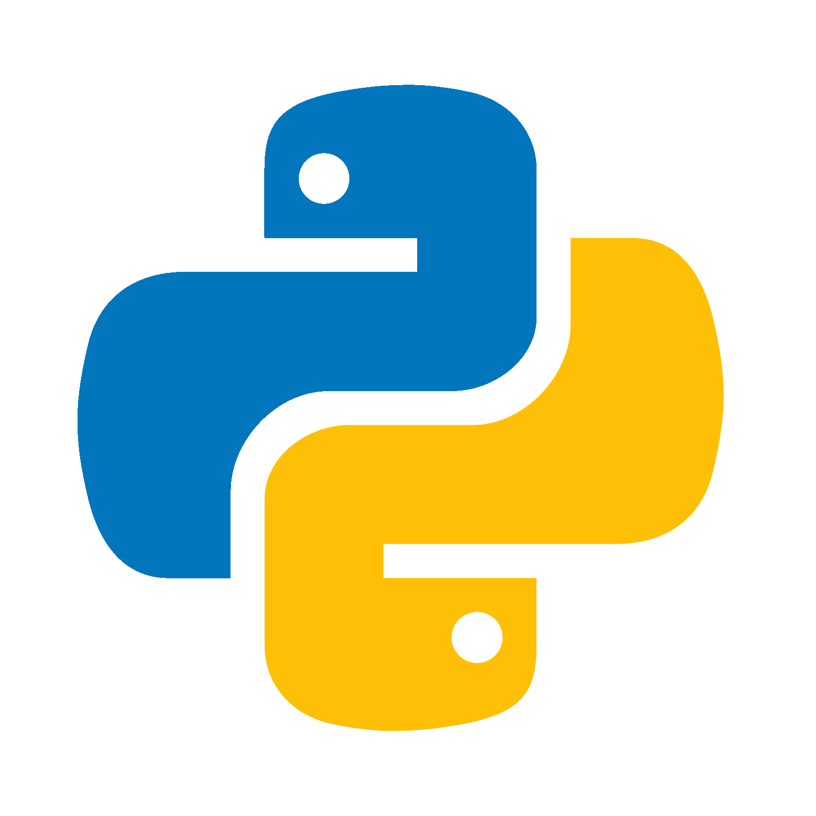
개발환경 구축
Python Programming
윤재성

Slide 2
Python 개발환경 구축
Python은 공식 사이트에서 최신 버전을 다운로받아 설치하면 된다.
http://python.org
Photo by Joel Filipe on Unsplash

Slide 3
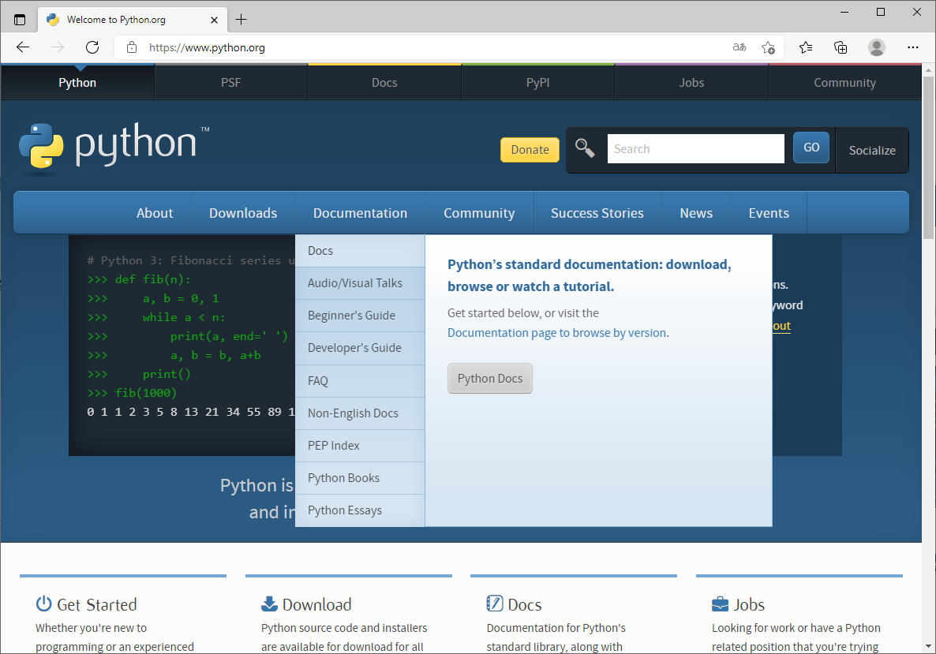
Python 개발환경 구축
본 강의는 강의 제작 시점을 기준으로 최신 버전인 3.9.6 을 사용한다.
Photo by Joel Filipe on Unsplash

Slide 4
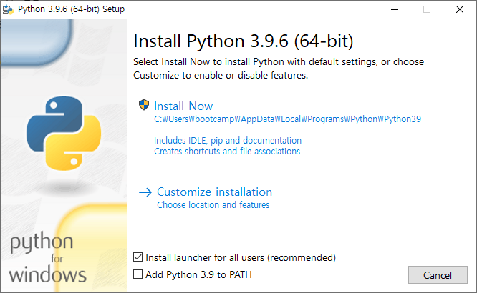
Python 개발환경 구축
반드시 Add Python x.x to PATH를 체크한다.
Photo by Joel Filipe on Unsplash

Slide 5
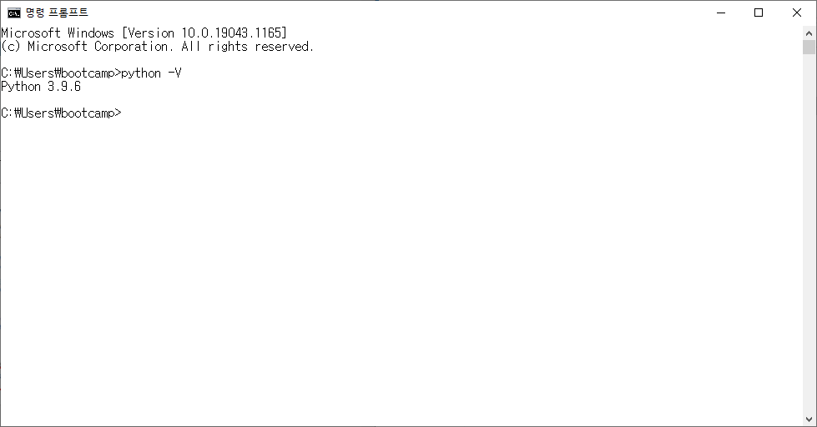
Python 개발환경 구축
Photo by Joel Filipe on Unsplash

Slide 6
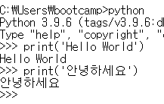
Python 기본 예제
Photo by Joel Filipe on Unsplash

Slide 7

소스코드 파일
Python 은 .py 확장자를 가진 파일을 소스코드 파일로 사용한다.
Photo by Joel Filipe on Unsplash

